Slide 1
Подготовила: Абдурагимова З.И.

Slide 2
Ребята! Мне пришло письмо и я не успела его прочитать. Давайте вместе его прочитаем. В письме сказка «Странная буква»:
Заскучали буквы в алфавите.
-Споем?- сказала одна своей соседке.
-Я не умею, - грустно сказала та.
-А ты попробуй. Пой, как я: и-и-и-и-и-и-и-и-и-и-и!..
-Й…Й…Й…
-И правда, не умеешь. Странно: все гласные поют, а ты нет.
-Я не гласная.
-Согласная, что ли?
-Не знаю.
-Ну, и кому ж ты такая нужна?
-Всем нужна. Видишь, я стою в алфавите.
-Стои - жалко, что ли.
-Не « стои», а « стой». Вот я и пригодилась!
-Ну, хорошо, стой. А зачем у тебя этот знак?
-Сама догадайся…

Slide 3
- Догадались, о какой букве идет речь?
Да (буква И краткая)
- Правильно. Буква – И краткая.
- На что похожа буква И краткая?
Дети высказывают варианты ответа.
- Из скольких элементов состоит буква И краткая. Какие это элементы?
- Буква И краткая состоит из четырёх элементов: палочка, палочка, перекладина наискосок, галочка наверху.
Давайте напишем эту букву
в воздухе.

Slide 5
А вы знаете, что буквы любит ходить в гости и принимать гостей. А когда буквы встречаются, то образуются ..(слоги):
Буква А пошла в гости к букве Й, получился слог АЙ
Буква О пошла в гости к букве Й, получился слог ОЙ
Буква У пошла в гости к букве Й, получился слог УЙ
Буква Э пошла в гости к букве Й, получился слог ЭЙ
Буква Ы пошла в гости к букве Й,получился слог ЫЙ
Буква И пошла в гости к букве Й, получился ИЙ
АЙ, ОЙ, УЙ, ЭЙ, ЫЙ, ИЙ…

Slide 6
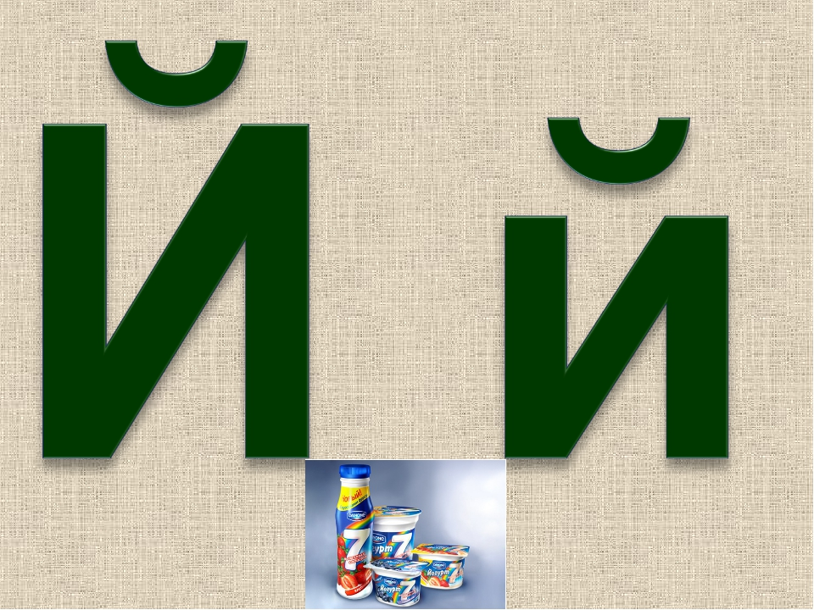
А какой звук обозначает буква И краткое?
(звук [Й])
Совершенно верно - звук [Й].
Какой же это звук- гласный или согласный? Чтобы определить, давайте произнесем Й, й, й.

Slide 7
Сейчас мы поиграем в игру «Угадай звук». Я произношу слова, будьте внимательны, если в слове вы слышите звук [Й] – хлопаете в ладоши, если звука [Й] в слове нет – спокойно сидите.
Слова: май, дай, дом, лай, снег, свет, йод, дуй, мак, соловей.

Slide 8
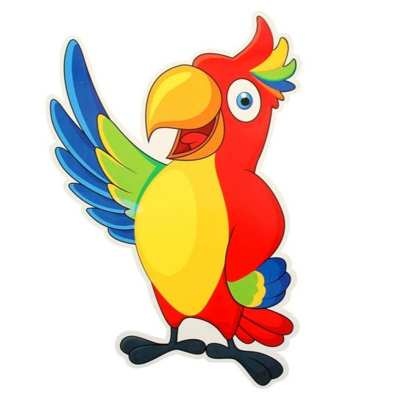
Теперь немного отдохнем и проведем физкультминутку «Попугай»:
Майя клетку не закрыла, (руки вверх)
Попугая упустила. ( руки к плечам вперед)
Он над клеткой вьется,
В руки не дается (круговые движения руками вперед, назад)
Майя ходит и вздыхает,
Попугая умоляет: (ходьба на месте, руки опущены)
« Попугай, мой попугай, (руками похлопывать бедра)
Далеко не улетай! ( прыжки на месте)
Попугай, вверху летая, (ноги вместе, руки на поясе)
Весело ответил Майе:
«Я немного развлекусь, ( наклоны вперед)
Полетаю и вернусь.» (руки в стороны, смотреть вперед)

Slide 9
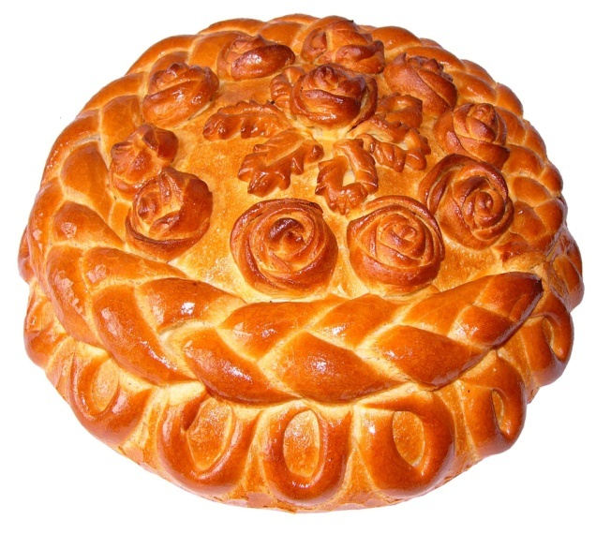
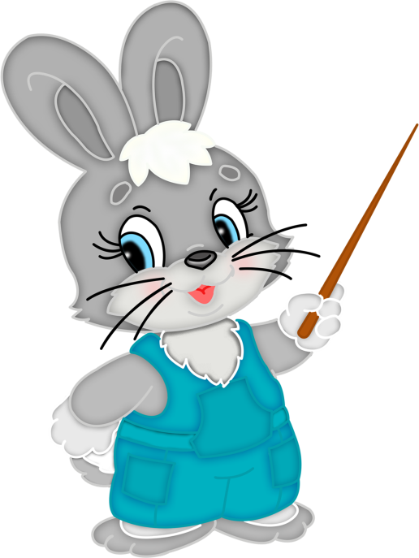
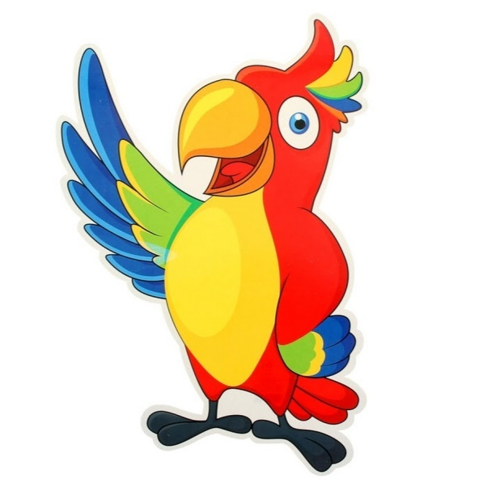
Присаживайтесь на стулья и повторите за мной чистоговорки со звуком [Й] :
Ой - ой — мы идем домой Ай - ай — испекли мы каравай Ай - ай — в клетке попугай Ой - ой — это зайка мой.
Какие слова вы услышали? (каравай, попугай, зайка)
Составьте с ними предложения…

Slide 10
Теперь разберем слово
З А Й К А.
В этом слове 5 звуков.
1 звук [З]- твердый согласный, мы его обозначим синим цветом.
2 звук [А]- гласный, обозначим красным цветом.
3 звук [Й]- мягкий согласный, обозначим зеленым цветом.
4 звук [К]- твердый согласный, мы его обозначим синим цветом.
5 звук [А]- гласный, обозначим красным цветом.

Slide 11
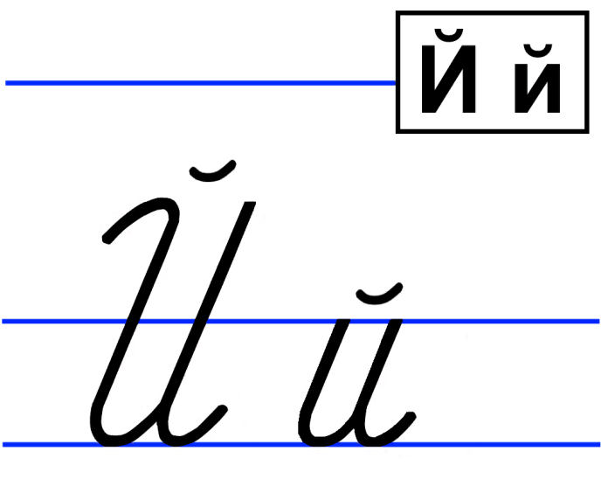
А сейчас отгадайте загадки, там встречаются слова со звуком [Й]
Цветок раскрылся. Что за чудо! Ведь девочка глядит оттуда. Немало бед она познала, И королевой эльфов стала… (Дюймовочка)
Что за странная машина? Есть салон, рога и шины. Не автобус, не трамвай… Эй, прохожий, не зевай, Разгадай скорее ребус: Это новенький...(троллейбус)
Кто работает с утра: Строит дом, несет дрова, Тащит целый воз еды, Мало ест, не пьет воды, У него полно друзей. Тот работник… (муравей)

Slide 12
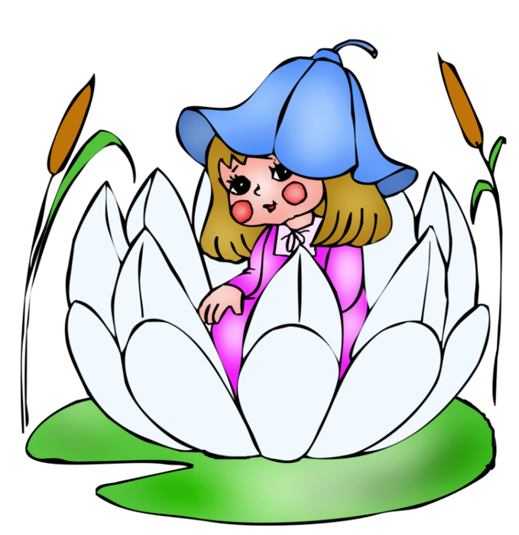
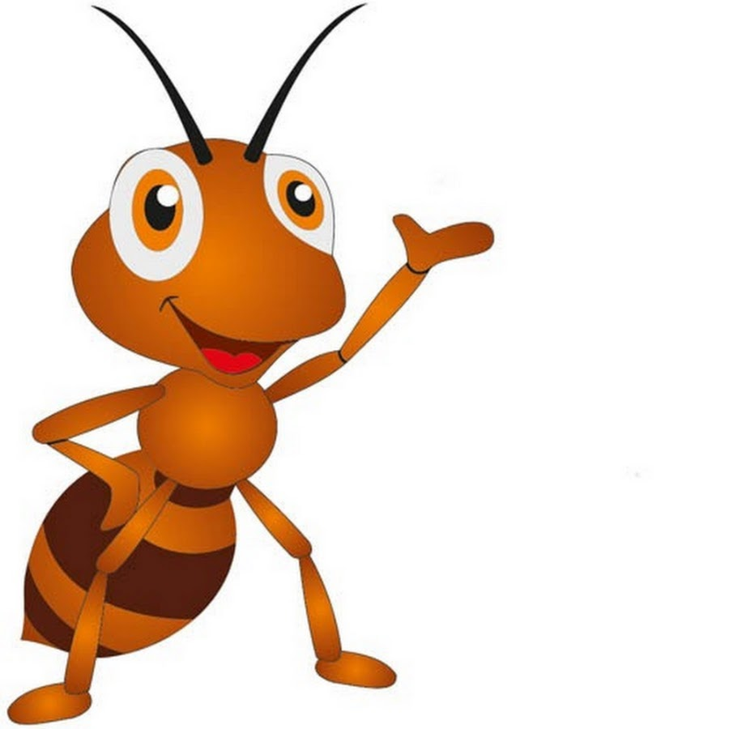
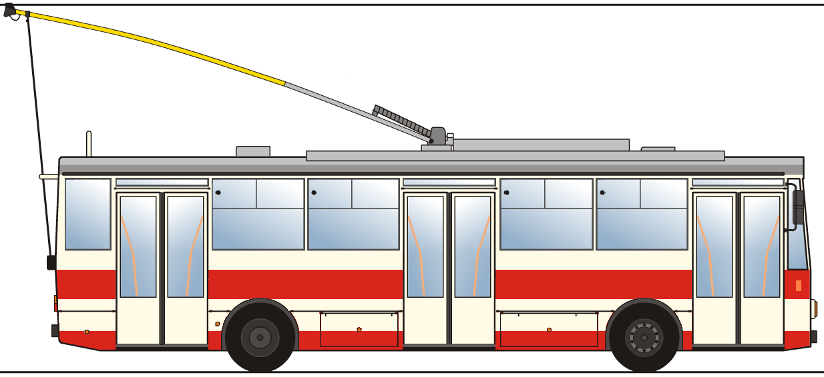

Slide 13
Рефлексия
- С каким звуком мы сегодня познакомились?
(Звук [Й] )
Что вы узнали о звуке [Й] ?
( согласный и всегда мягкий)
Какой буквой обозначается звук [Й] ?
( Буквой И краткой)
Назовите слова со звуком [Й]
(лейка, зайка, йогурт, яйцо, муравей…)

